Slide 1
Zukunftskongress 6. Veranstaltung Kinder und Jugendgesundheit in der wachsenden Stadt Nachfolge verzweifelt gesucht! Bilden wir in der Kinder- und Jugendmedizin genügend Nachwuchs aus?

Slide 2
Inhalt
Datenlage in den Pflegeberufen
Nachwuchsgewinnung in der Kinderkrankenpflege
KAP – Konzertierte Aktion Pflege
Ausbildungsoffensive Pflege
Werbung – Mach Karriere als Mensch – Ehrenpflegas – Pflege kann was – Bester Azubi 2023
Ausgezeichnet für Kinder!

Slide 3
Das drängendste Problem der Kliniken in Deutschland ist der Pflegepersonalmangel
Bundesweit sind der Klinik-Umfrage zufolge rund 22 300 Pflegestellen nicht besetzt. Seit 2016 habe sich die Zahl verdreifacht. Jedes zweite Krankenhaus erwarte in den nächsten drei Jahren, dass sich die Personalsituation in der Pflege verschlechtert. Zum Befragungszeitraum hatten 84 Prozent der Krankenhäuser Probleme, offene Pflegestellen auf Allgemeinstationen zu besetzen. (Stand 10.01.2022)
„Der Pflegepersonalmangel ist das drängendste Problem der Gesundheitspolitik. Er muss nach ganz oben auf die politische Tagesordnung”, sagte DKG-Chef Dr. Gerald Gaß. Er fordert von der Ampel-Regierung die kurzfristige Umsetzung von Gegenmaßnahmen, die im Koalitionsvertrag angekündigt wurden.
Prof. Michael Simon hat eine Berechnung durchgeführt, nach der 100.000 Planstellen fehlen.
Quelle: kma Online

Slide 4
In der Kinderkrankenpflege herrscht Personalmangel
Mangel an mindestens 3000 Vollzeitkräften
50% in Perinatalzentren
Auswirkungen auf den Bedarf lassen sich nicht abschätzen
Aussetzen 01.01.23 -31.03.2023
Jährliche Examinierte von bislang 2000 Gesundheits- und Kinderkranken-pfleger/innen
Die Fluktuation konnte bislang ausgeglichen werden.
Ein Personal- zuwachs findet nicht statt.
§
PpUGV seit 01.02.2021

Slide 5
Konzertierte Aktion Pflege – Start 2019
Vereinbarungen in 5 Arbeitsgruppen
AG 1 Ausbildungsoffensive Pflege 2019 -2023
AG 2 Personalmanagement, Arbeitsschutz und Gesundheitsförderung
AG 3 Innovative Versorgungsansätze und Digitalisierung
AG 4 Pflegekräfte aus dem Ausland
AG 5 Entlohnungsbedingungen in der Pflege

Slide 6
Mit der Ausbildungsoffensive 2019-2023 für eine Pflege-ausbildung werben

Slide 7
Daten zur Nachwuchsgewinnung in den Pflegeberufen
Zum Jahresende 2022 befanden sich nach ersten vorläufigen Ergebnissen insgesamt 146 500 Personen in der Ausbildung zum Beruf der Pflegefachfrau beziehungsweise des Pflegefachmanns (Ergebnisse des Statistischen Bundesamtes (Destatis)).
Davon hatten 52 300 Auszubildende im Jahr 2022 einen Vertrag zur Pflegefachfrau oder zum Pflegefachmann unterschrieben. Gegenüber dem Vorjahr waren 7 % oder 4 000 weniger neu abgeschlossene Ausbildungsverträge (2021- 56 300 Neuverträge).
Datenlage ist in den Ländern unterschiedlich
Erneute Ergebnisse im Juli 2023
Die Angaben entstammen der amtlichen Datenerhebung auf Grundlage der Pflegeberufe-Ausbildungsfinanzierungsverordnung (PflAFinV).

Slide 8
Daten zur Nachwuchsgewinnung in der Kinderkrankenpflege
9% Vertiefung Pädiatrische Versorgung gewählt (Stichprobe)
Abbrecherquote: 20-30%
KAP 1 Ausbildungzuwachs bis 2023 um 10%
Um den drohenden Fachkräftemangel in der Pflege zu bekämpfen, sollen deutlich mehr Pflegefachkräfte ausgebildet werden als bisher. Die Auszubildendenzahlen sollen bis 2023 um zehn Prozent steigen. Auch die Zahl der Ausbildungsstätten für die Pflege soll bis 2023 um zehn Prozent erhöht werden.
Statt dringend erforderlichem Personalaufwuchs droht eine Reduktion in der Kinderkrankenpflege um 30 bis 40%

Slide 9
Pflegeberufegesetz - Intention des Gesetzgebers
Mit dem Pflegeberufegesetz ist ein wichtiger Schritt getan, die Pflege als Beruf attraktiv und zukunftssicher aufzustellen. Die Zusammenführung von Gesundheits- und Krankenpflege, Gesundheits- und Kinderkrankenpflege und Altenpflege zum Beruf der Pflegefachfrau bzw. des Pflegefachmanns folgt der Entwicklung der Versorgungssettings kranker und pflegebedürftiger Menschen.
Daneben haben Auszubildende auch in Zukunft die Möglichkeit und das Recht, sich für einen gesonderten Berufsabschluss in der Altenpflege oder Gesundheits- und Kinderkrankenpflege zu entscheiden, wenn sie für das letzte Ausbildungsdrittel eine entsprechende Spezialisierung wählen.
(Quelle: Vereinbarung Ausbildungsoffensive Pflege)

Slide 10
Pflegeberufegesetz - Intention des Gesetzgebers
Auszubildende schließt einen Vertrag mit einem Träger
Es muss im Vertrag ein Vertiefungseinsatz vereinbart werden
Der Auszubildende hat das Wahlrecht im 3. Jahr generalistisch qualifiziert zu werden oder die Spezialisierung zu wählen. Berufsabschlüsse - Pflegefachfrau / Pflegefachfrau mit Vertiefung Pädiatrischer Versorgung oder Gesundheits- und Kinderkankenpfleger*in

Slide 11
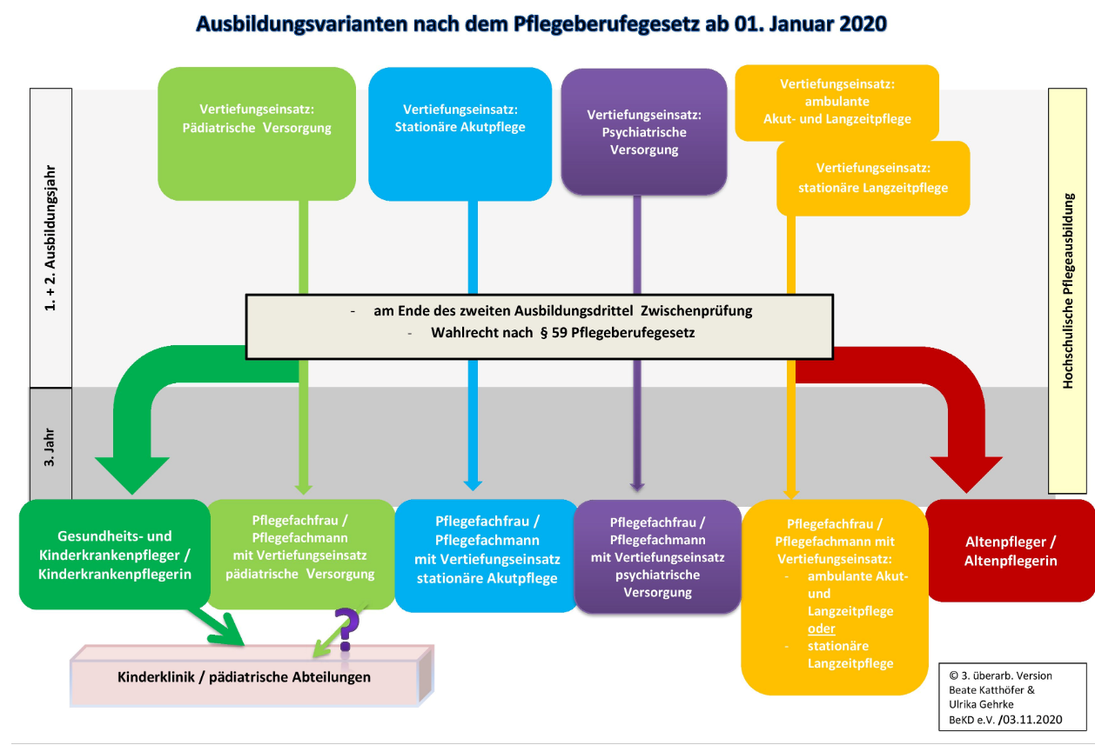
Die Ausbildung nach Pflegeberufegesetz (PflBG)

Slide 12
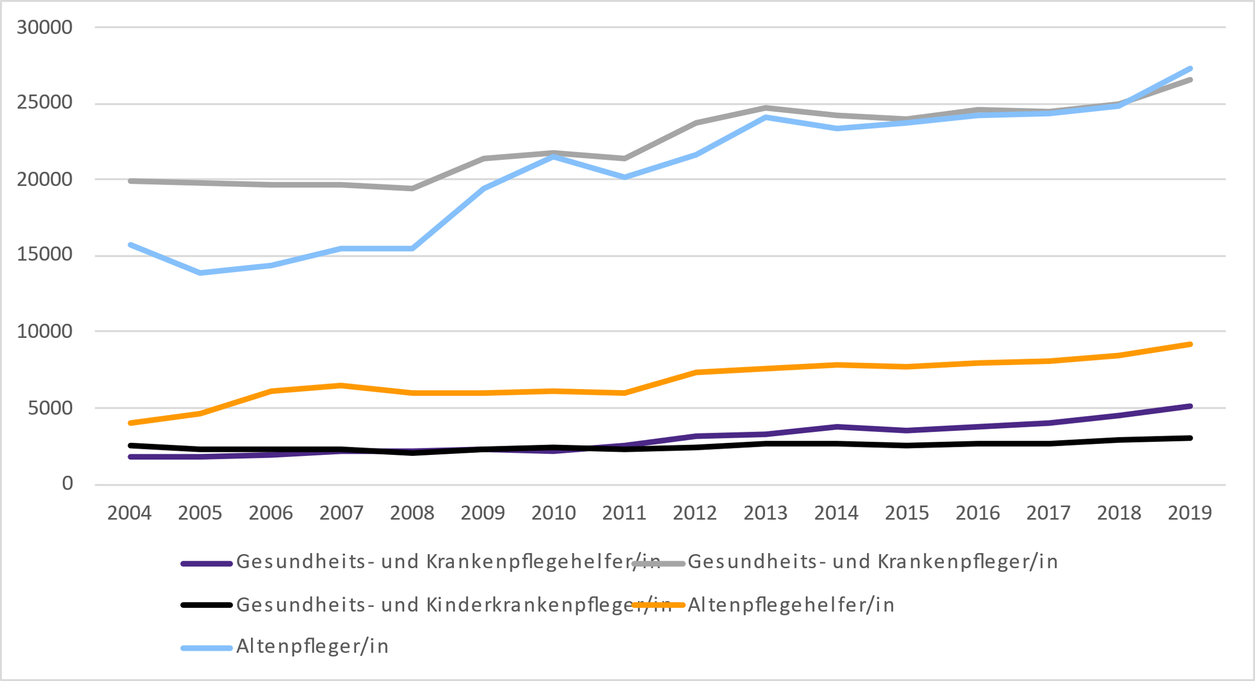
Die Abbrecherquote war in der Gesundheits- und Kinderkranken-pflege am geringsten
Quelle: Schulstatistik (TAB 2.10 Berufliche Schulen 2018/2019 und 2019/2020, Fachserie 11, 2, Destatis)

Slide 13
Was ist Gesundheits- und Kinderkrankenpflege?
Gesundheits- und Kinderkrankenpflege umfasst ein pflegerisches Leistungsangebot und die Betreuung gesunder, kranker und behinderter Kinder aller Altersstufen vom Früh- und Neugeborenen bis zum Jugendlichen sowie die Anleitung, Beratung und Begleitung der Eltern/ Bezugspersonen.
Vorbehaltene Tätigkeiten sind in § 4 PflBG geregelt. Für den Pflegebereich sind damit erstmals bestimmte berufliche Tätigkeiten vorgesehen, die dem Pflegeberuf nach diesem Gesetz vorbehalten sind, also nur von entsprechend ausgebildetem Personal ausgeführt werden dürfen.

Slide 14
Vorbehaltene Tätigkeiten und Berufsbezeichnungen
Es ist zutreffend, dass eine Person mit einer Erlaubnis zum Führen der Berufsbezeichnung nach dem Krankenpflegegesetz in der am 31. Dezember 2019 geltenden Fassung oder nach dem Altenpflegegesetz in der am 31. Dezember 2019 geltenden Fassung nicht die Berufsbezeichnung "Pflegefachfrau" oder "Pflegefachmann" führen darf. § 64 PflBG dient insoweit der Klarstellung, dass die nach dem alten Recht erworbenen Berufsbezeichnungen weiterhin Bestand haben und geführt werden.
Gleichzeitig gelten die Rechte und Pflichten, die sich aus der Erlaubnis zum Führen der Berufsbezeichnung "Pflegefachfrau" oder "Pflegefachmann" ergeben, entsprechend auch für diejenigen Personen mit einer Erlaubnis zum Führen der Berufsbezeichnung nach altem Recht. Dies gilt insbesondere für die vorbehaltenen Tätigkeiten.
Der dahingehende Wille des Gesetzgebers ist auch deutlich in der Begründung der Beschlussempfehlung (BT-Drs. 18/12847 Seite 115/116) zu erkennen, in der es heißt:
"Da es neben dem generalistischen Abschluss Pflegefachfrau oder Pflegefachmann weiterhin die speziellen Abschlüsse in der Gesundheits- und Kinderkrankenpflege und in der Altenpflege geben wird, entfällt der Anspruch auf Umschreibung der bisherigen Berufsbezeichnungen. Die Vorschriften, die die Erlaubnis zum Führen der Berufsbezeichnung betreffen, sind nach § 64 Sätze 2 und 3 jedoch unverändert auch auf die bisherigen Berufsabschlüsse nach dem Krankenpflegegesetz und Altenpflegegesetz anzuwenden. So dürfen beispielsweise die in § 4 Absatz 2 genannten Tätigkeiten von allen Personen ausgeübt werden, die einen Abschluss nach dem Pflegeberufegesetz erwerben oder nach dem aufzuhebenden Krankenpflege- oder Altenpflegegesetz erworben haben."

Slide 15
Die Ausbildung und Beschäftigung von Kinderkrankenpflegenden sind für die Kinderkliniken und Kinderabteilungen von finanzieller existentieller Bedeutung
Qualitätsgründe
Aufrechterhaltung der Abrechnungsfähigkeit für Leistungen

Slide 16
Was muss beim Einsatz im Bereich der Kinderkrankenpflege beachtet werden
• PpUGV 2022 -
Neonatologische Pädiatrie
Spezielle Pädiatrie
Allgemeine Pädiatrie
Pädiatrische Notfallversorgung
Prozeduren des OPS Kataloges
Qualitätssicherungsrichtlinien
… Nach unserer Einschätzung dürfte hier neben einem Haftungsrisiko für die Pflegenden aus Übernahmeverschulden durchaus ein zusätzliches Haftungsrisiko des Klinikbetreibers aus Organisationsverschulden hinzutreten… “
(s. dazu auch GKinD-Mitgliederrundschreiben 14/2018)

Slide 17
Personalentwicklung und Leistungserbringung
Leistungserbringung
Ist - Soll Analyse des Kinderkrankenpflegepersonals
Fluktuation
Verweildauer im Unternehmen
Ausfallquote
Altersstruktur
Weiterqualifikation

Slide 18
Kampagnenwerbung für die Pflegeberufe
Mach Karriere als Mensch
Ehrenpflegas
Pflege kann was
Bester Azubi 2023
Ausgezeichnet für Kinder!

Slide 19
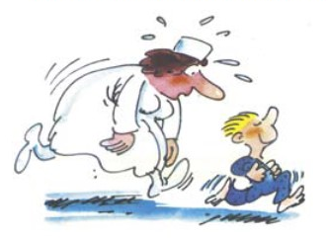
Each Charta (EUROPEAN ASSOCIATION FOR CHILDREN IN HOSPITAL)
Artikel 8
Kinder haben das Recht auf Betreuung durch Personal, das durch Ausbildung und Einfühlungsvermögen befähigt ist, auf die körperlichen, seelischen und entwicklungsbedingten Bedürfnisse von Kindern und ihren Familien einzugehen.

Slide 20
Quellennachweis
Pflegewissenschaftler über Pflegekräfte: „Es fehlen über 100.000 Stellen“ - taz.de abgerufen am 25.04.2023
Pflegeberufegesetz (bundesgesundheitsministerium.de) abgerufen am 25.04.2023
Berichte: Pflegeausbildung BAFZA abgerufen am 25.04.2023
Weniger neue Ausbildungsverträge in der Pflege im Jahr 2022 - Statistisches Bundesamt (destatis.de) abgerufen am 25.04.2023

